Slide 1

CEO · CONFIDENCIAL
LION CAPITAL
INFORME
FINANCIERO
MENSUAL
SEDE
Valencia y Alicante
Informe de Resultados · Abril 2026
Lion Capital Real Estate
Preparado por: Dpto. Financiero · Uso interno · Dirección General

Slide 2




RESUMEN DE KPIS CLAVE
DASHBOARD EJECUTIVO: ABRIL 2026
INFORME CEO
PRODUCCIÓN (RESERVAS)
CIERRE (CONTRATOS FIRMADOS)
FACTURACIÓN REAL
702.023,30 €
725.041,15 €
581.352,52 €
▼ -3,47% vs mes anterior
▲ 56,24% vs mes anterior
▲ 27,35 % vs mes anterior
Pagas y Señales (Venta + Alquiler)
Contratos de Arras Firmados
Ingresos Contables Totales
EBITDA OPERATIVO (SIN EXTRAS)
EBITDA NETO (CON EXTRAS)
PIPELINE + COBROS (VISIBILIDAD Q2)
181.725,60 €
31,26%
133.111,02€
22,90%
1.235.103,65€
601.263,65 € Liquidez Inmediata + 633.840 € Diferido

Slide 3
COMPARATIVA DE KPIS CLAVE VS. MES ANTERIOR Y AÑO ANTERIOR
ANÁLISIS DE PRODUCCIÓN: EVOLUCIÓN HISTÓRICA
INFORME CEO
RESERVAS (VENTA Y ALQUILER)
ARRAS Y CONTRATOS ALQUILER FDOS
TICKET MEDIO (VENTAS)
702.023,30 €
725.041,15 €
15.267,74 €
51 Operaciones
54 Operaciones
Honorarios por Op.
VS MES ANT. (MAR '26)
▼ -3,47%
VS MES ANT. (MAR '26)
▲ 56,24%
VS MES ANT. (MAR '26)
▲ 4,90%
727.223,25 €
464.065,36 €
14.554,55€
VS AÑO ANT. (ABR '25)
▲ 95,48%
VS AÑO ANT. (ABR '25)
▲ 87,71%
VS AÑO ANT. (ABR '25)
▼ -9,68%
359.135,49 €
388.808,43 €
16.904,71 €

Slide 4

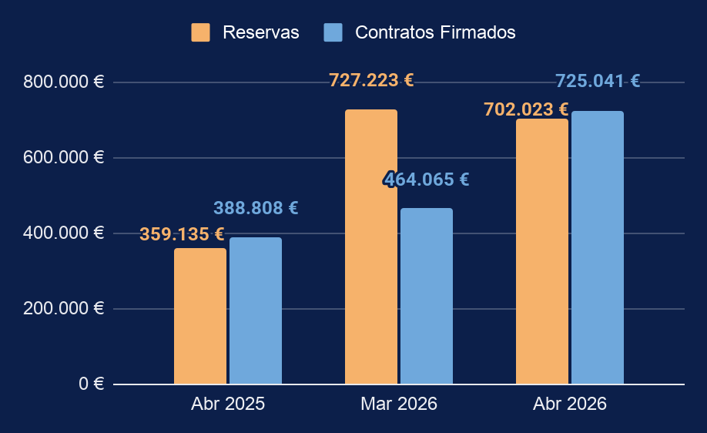
ACTIVIDAD COMERCIAL
SEÑALES DECRECEN Y ARRAS CRECEN
ABRIL 2026
MÉTRICA
MAR. 2026
ABR. 2026
VARIACIÓN
Señalizaciones
727.223,25 €
702.023,30 €
▼ -3,47%
Honorarios de Reserva
72 ops
50 ops
Arras Firmadas
464.065,36€
702.316,15 €
▲ 60,85%
Contratos de Compraventa
45 ops
46 ops
Contratos de Alquiler
27.429 €
22.725 €
▼ -17,15%
Intermediación
19 ops
7 ops
PIPELINE PENDIENTE (VENTA)
COBROS PENDIENTES
809.526,00 €
289.722,65 €
47 operaciones · Visibilidad Q1
Gestión activa

Slide 5
RESUMEN DE KPIS CLAVE
PIPELINE: OPERACIONES EN CURSO
INFORME CEO
PENDIENTES DE VENTA
40 OPERACIONES
ARRAS CONDICIONADAS
9 OPERACIONES
COBROS PENDIENTES
20 OPERACIONES
809.526 €
135.855 €
289.722,65 €

Slide 6
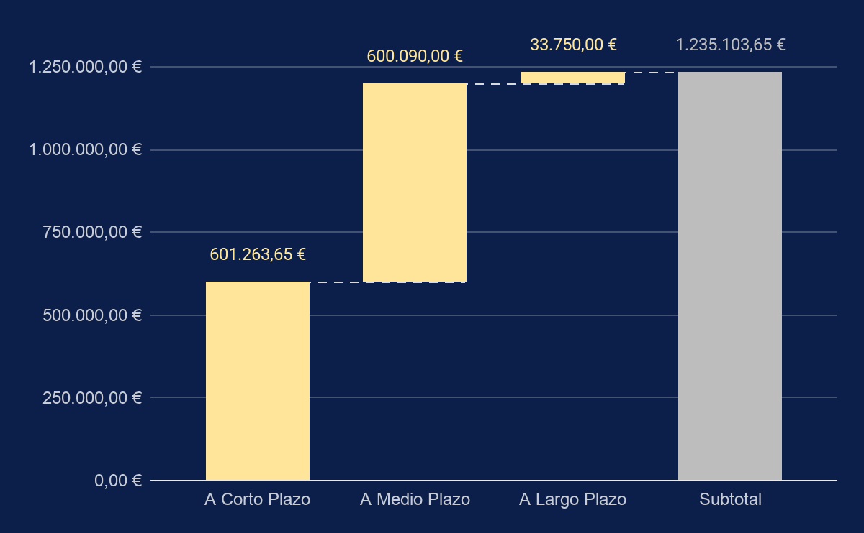
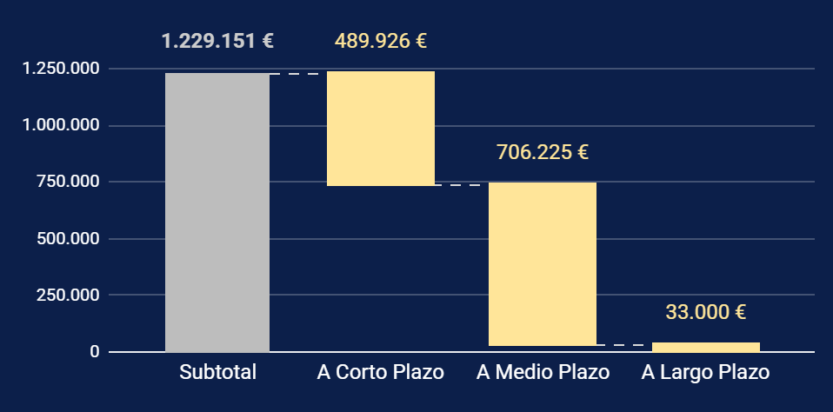
ACTIVIDAD COMERCIAL
CALENDARIO DE LIQUIDEZ: REALIDAD TEMPORAL DEL PIPELINE
INFORME CEO
Liquidez real esperada a CORTO PLAZO
Aunque contamos con un pipeline sólido de 1.235.103,65€, es vital ajustar las previsiones de tesorería: el 51,32% de nuestra cartera corresponde a ingresos diferidos (Q3 y 2027)."
Operaciones pendientes de firma y arras condicionadas. Acción: Foco absoluto del equipo administrativo y notarial para cerrar estos cobros en Q2
Liquidez real esperada a MEDIO PLAZO
Operaciones reservadas pero sin impacto en caja hasta verano (proyectos de obra nueva). Acción: Ingresos asegurados para el Q3, pero no computables para la tesorería actual.
Liquidez real esperada a LARGO PLAZO
Ingreso diferido a 2027 por la operación de la Calle Santa Bárbara. Acción: Excluir de las previsiones operativas de 2026.

Slide 7



CUENTA DE RESULTADOS: OPERATIVA VS. REAL
ANÁLISIS DE RENTABILIDAD
INFORME CEO
RENTABILIDAD OPERATIVA
RENTABILIDAD REAL
Ingresos Totales
581.352,52 €
Ingresos Totales
581.352,52 €
(-) Coste Asesores
-224.180,40 €
(-) Gastos Operativos
-399.626,92 €
(-) Gastos Fijos
-157.741,87€
(-) GASTOS EXTRA
-48.614,58 €
(-) Gastos Variables
-9.759,20 €
(-) Costes Programadores
-7.945,45€
RESULTADO OPERATIVO
RESULTADO NETO FINAL
181.725,60 €
31,26%
133.111,02 €
22,90%

Slide 8

ANÁLISIS DE BREAK EVEN Y OBJETIVOS DE MARGEN
OBJETIVOS DE FACTURACIÓN: ESCENARIOS DE RENTABILIDAD
INFORME CEO
ESCENARIO OPERATIVO (SIN EXTRAS)
ESCENARIO OPERATIVO (SIN EXTRAS)
ESCENARIO REAL (CON EXTRAS)
Break Even (0%) | 307.801 € | ✓SUPERADO |  |  | Break Even (0%) | 393.090 € | ✓SUPERADO
Margen 10% | 373.290 € | ✓SUPERADO |  |  | Margen 10% | 476.726 € | ✓SUPERADO
Margen 20% | 474.180 € | ✓SUPERADO |  |  | Margen 20% | 605.571 € | FALTAN: | 24.218 €
Margen 30% | 649.802 € | FALTAN: | 68.449 € |  | Margen 30% | 829.856 € | FALTAN: | 248.503 €
Margen 40% | 1.032.038 € | FALTAN: | 450.686 € |  | Margen 40% | 1.318.006 € | FALTAN: | 736.654 €
La rentabilidad real consolidada alcanza un excelente 22,90%, superando el objetivo corporativo. Sin embargo, en el escenario real simulado de facturación necesaria, el margen del 20% exige un volumen ligeramente superior debido a las provisiones comerciales devengadas que se regularizarán en caja durante el mes de mayo.

Slide 9
OBJETIVOS FINANCIEROS
ESTIMACIÓN DE BREAK EVEN Y OBJETIVOS DE FACTURACIÓN PARA MAYO
INFORME CEO
▲ ESCENARIOS MAYO
Se prevén incrementos en los gastos fijos y variables
Esperamos un incremento en las ventas por facturas pendientes de cobro y nuevas ventas, especialmente en la sede de Alicante.
OBJETIVO
FACTURACIÓN NECESARIA
NIVEL DE EXITO
Break Even (0%)
322.928
SUPERVIVENCIA
Margen 10%
391.636 €
OBJETIVO
Margen 20%
497.484 €
ÓPTIMO
Margen 30%
681.737 €
EXCELENCIA
EL CAMINO HACIA EL 20% ESTÁ EN EL PIPELINE ACTUAL
Para alcanzar el objetivo de rentabilidad (20%) en mayo, necesitamos facturar 497.484 €.
El Break-Even global será superior al de abril. Se estima que tanto los gastos fijos como variables de ambas sedes se incrementen por mayor gasto en publicidad, salarios de personal y operaciones vinculadas (Notas Simples)
Conclusión: Solo con la agilidad administrativa para cerrar lo ya captado, cubrimos holgadamente el objetivo estratégico pero debemos continuar con la parte comercial para garantizar el éxito en los próximos meses

Slide 10

PLAN DE ACCIÓN MENSUAL
SEMÁFORO ESTRATÉGICO Y PRIORIDADES
ABRIL 2026
01
02
INDICADORES CLAVE
ACELERACIÓN DE COBROS
BLINDAJE DE CONDICIONADAS
Crecimiento Comercial
Asegurar la liquidación inmediata de los 289.722 € pendientes para consolidar la posición de tesorería del Q2 y garantizar la fluidez operativa.
Monitorización crítica de las 9 arras con cláusulas condicionadas (135.855 €). La proactividad en el cumplimiento de plazos es vital para evitar caídas y blindar el cierre.
Señales -3,47%, Arras +56,24%
Calidad de Venta
Ticket medio vs mes anterior +4,90% (15.267,74 €)
Aumento en Gasto
03
04
Repunte en fijos por aumento de personal y de los extra
Rentabilidad Real
CONVERSIÓN DEL PIPELINE
CONTROL DE INVERSIÓN EXTRA
22,90 %, objetivo del 20% cumplido
Acelerar la conversión a firma del pipeline inmediato (809.526 €). Dado que gran parte de la cartera total está diferida al Q3, la prioridad absoluta notarial debe ser el corto plazo.
Auditar y contener las desviaciones de gasto extra (reformas y viajes) registradas en abril para proteger el margen operativo y sostener nuestro objetivo de rentabilidad.
Riesgo Operativo
9 operaciones condicionadas (135,8k €)

